Slide 1
Optimización y Despliegue de Servicios Web en C++
Antonio Espín Herranz

Slide 2
Contenidos
Optimización del rendimiento en servidores web en C++
Uso de thread pools y asincronía en Boost y std::async
Contenedores y despliegue con Docker y Kubernetes
Monitoreo de servicios web con herramientas externas

Slide 3
Optimización del rendimiento en servidores web en C++

Slide 5
Uso de thread pools y asincronía en Boost y std::async

Slide 7
Docker

Slide 9
Kubernetes

Slide 11
Monitoreo de servicios web con herramientas externas

Slide 12
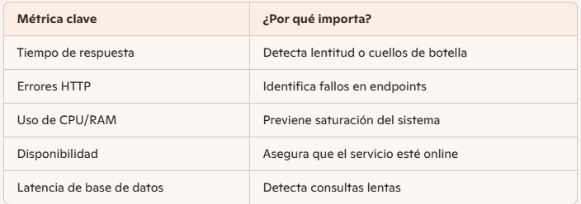
Herramientas / Métricas
Uso de Prometheus y Grafana para la recolección y visualización de métricas

Slide 13
Prometheus

Slide 14
Introducción
Prometheus es una herramienta de monitorización y alertas muy potente, ampliamente usada en entornos DevOps, microservicios y sistemas distribuidos.
Es gratuita y de código abierto bajo licencia Apache 2.0.
Prometheus es un sistema que recolecta, almacena y consulta métricas en formato de series temporales. Esto significa que guarda datos como “uso de CPU”, “latencia de red” o “número de peticiones” junto con una marca de tiempo, lo que permite analizar el comportamiento de tus servicios a lo largo del tiempo.

Slide 15
¿Para que sirve?
Prometheus te permite:
Monitorear servicios web, APIs, bases de datos, servidores, contenedores, etc.
Configurar alertas automáticas cuando algo falla o se sale de rango.
Visualizar métricas en tiempo real (especialmente junto a Grafana).
Diagnosticar problemas de rendimiento antes de que afecten al usuario.
Integrarse con exporters para MySQL, Redis, Node.js, Docker, etc.

Slide 16
Instalación
En Windows
Descarga el binario desde https://prometheus.io/download/
Extrae el archivo ZIP
Ejecuta prometheus.exe con el archivo de configuración prometheus.yml
En Docker:
docker run -d --name prometheus \
-p 9090:9090 \
-v /path/to/prometheus.yml:/etc/prometheus/prometheus.yml \
prom/prometheus
http://localhost:9090

Slide 17
Uso de prometheus
Tu aplicación expone métricas en un endpoint tipo /metrics.
Prometheus consulta ese endpoint cada X segundos.
Guarda los datos en su base de series temporales.
Puedes hacer consultas con PromQL (su lenguaje de consulta).
Puedes visualizarlo con Grafana o configurar alertas con Alertmanager.

Slide 18
Limitar el espacio
--storage.tsdb.retention.time=7d
--storage.tsdb.retention.size=2GB
Esto limita la retención a 7 días o 2 GB, lo que ayuda a mantener el uso bajo control.

Slide 19
Grafana

Slide 20
Introducción
Grafana, una de las herramientas más potentes y populares para la visualización de métricas y monitoreo en tiempo real, especialmente cuando se combina con Prometheus.
Grafana es una plataforma de visualización de datos de series temporales. Te permite crear dashboards interactivos para monitorear servidores, servicios web, bases de datos, contenedores, sensores IoT, y mucho más.
Compatible con múltiples fuentes de datos (Prometheus, InfluxDB, MySQL, PostgreSQL, etc.)
Ofrece gráficos, tablas, mapas, alertas y paneles personalizables
Permite configurar alertas visuales y notificaciones automáticas
Se integra fácilmente con Docker, Kubernetes, y herramientas DevOps

Slide 21
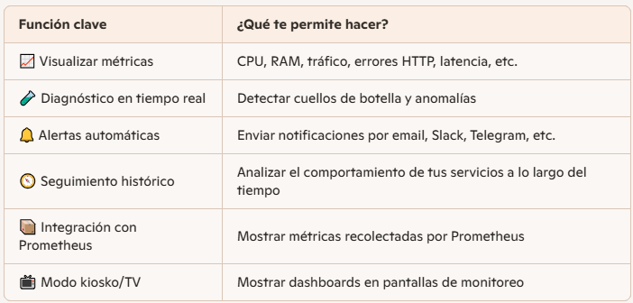
¿Para que sirve?

Slide 22
Instalación
En Windows
Descarga el instalador desde: https://grafana.com/download
Ejecuta el .exe y sigue los pasos
Accede a http://localhost:3000 tras iniciar el servicio
En Docker:
docker run -d --name=grafana -p 3000:3000 grafana/grafana

Slide 23
Fuentes compatibles con Grafana
Grafana puede conectarse a:
Prometheus
InfluxDB
Graphite
MySQL / PostgreSQL
ElasticSearch
Loki (para logs)
Tempo (para trazas)

Slide 24
Ejemplo de uso
Tu servicio web (por ejemplo, hecho con Crow o gRPC) expone métricas en /metrics.
Prometheus recolecta esas métricas cada X segundos.
Grafana se conecta a Prometheus como fuente de datos.
Creas dashboards con gráficos, alertas y visualizaciones.
Puedes compartirlos, exportarlos o mostrarlos en modo kiosko.

